Slide 1
A반 4조 중간보고서
60082316 공민식(조장)
60082345 박현수
중고서점 프로젝트

Slide 2
목차
1. 기획
2. 사이트 맵
3. 업데이트 기록
4. 스토리보드
  메인 페이지
  사용자 공간
    사용자 블로그 메인
    사용자 판매 등록 페이지
    사용자 관련 후기, 댓글, 판매중인 도서 페이지
    친구 관리 페이지
  C. 검색 관련
    도서 검색 결과
    도서 상세정보(검색 결과에서 도서 클릭 시)
    결제 화면
5. 회의록

Slide 3
기획
발단
  독서 후 온/오프라인으로 독후감 작성
  다 읽은 도서를 판매하거나 다른사람들과 느낌을 나누려함
불편한 점
  중고서점은 많지만 독서 후 느낌을 나눌 공간의 부족
  인터넷 서핑을 통해 다른 사람들의 서평, 독후감을 참고하는 수준으로 만족
기획
  자신의 도서를 판매도 하면서, 동시에 가입되어있는 다른 사용자들과 소통하는 공간을 만들려함.

Slide 4
사이트 맵
도서 관련
최다 추천 도서
최다 리뷰 도서
최다 등록 도서
최신 등록 도서
도서 DB
게시판
공지사항
Q & A
마이페이지
판매/구매 내역조회
친구관리
개인정보 수정
판매 등록
장바구니
나의 블로그
사용자 관리
회원가입

Slide 5
업데이트 기록
작성일자 | 변경사항 | 작성자
2012.11.01 | 레이아웃 초안 작성 | 공민식 박현수
2012.11.02 | DB TABLE 초안 작성 | 공민식 박현수
2012.11.03 | 레이아웃 초안 검토 후 스토리보드 작성 | 공민식 박현수
2012.11.04 | 사이트 맵, 목차 작성 ERD, 회의록 작성 | 공민식 박현수

Slide 6
T I T L E | 메인 페이지 | 1
①
부분 설명
① 제목 ② 카테고리 ③ 검색 창 ④ 최신 게시물 표시 ⑤ 최대 추천, 최다 리뷰, 최다 등록 도서 표시 ⑥ 사용자의 정보 표시, (ID, 닉네임, 성명) 블로그(개인 페이지) 링크 표시 ⑦ 자신의 게시물에 달린 최신 댓글들 표시 ⑧ 하단에 copyright와 사이트 맵 표시
②
③
④
⑤
⑥
⑦
⑧

Slide 7
T I T L E | 사용자 블로그 메인 | 2
①
부분 설명
① 제목 ② 카테고리 ③ 사진 및 자기소개 및 팔로어 수 ④판매/구매 내역조회, 장바구니, 친구관리, 개인정보 수정, 판매 등록 ⑤ 현재 판매중인 도서, 우측 상단 더 보기 아이콘 존재 ⑥사용자게시물에 달린 댓글 우측 상단 더 보기 아이콘 존재 ⑦ 사용자 게시물에 달린 후기 우측 상단 더 보기 아이콘 존재 ⑧ 하단에 copyright와 사이트 맵 표시
②
③
⑤
⑥
④
⑦
⑧

Slide 8
T I T L E | 사용자 블로그 메인 수정안-1 | 2
①
부분 설명
① 제목 ② 카테고리 ③ 사진 및 자기소개 및 팔로어 수 ④판매/구매 내역조회, 장바구니, 친구관리, 개인정보 수정, 판매 등록 ⑤ 현재 판매중인 도서, 우측 상단 더 보기 아이콘 존재 ⑥사용자게시물에 달린 댓글 우측 상단 더 보기 아이콘 존재 ⑦ 사용자 게시물에 달린 후기 우측 상단 더 보기 아이콘 존재 ⑧ 하단에 copyright와 사이트 맵 표시
②
③
⑤
⑥
④
⑦
⑧

Slide 9
T I T L E | 회원가입 페이지 | 3
①
부분 설명
① 제목 ② 개인정보 입력 - 아이디 - 비밀번호 - 이름 - 주소 - 자기소개 - 가입 버튼 ③ 하단에 copyright와 사이트 맵 표시
②
③

Slide 10
T I T L E | 회원정보 수정 페이지 | 4
①
부분 설명
① 제목 ② 개인정보 입력 - 아이디 - 비밀번호 - 이름 - 주소 - 자기소개 - 수정완료 버튼 ③ 하단에 copyright와 사이트 맵 표시
②
③

Slide 11
T I T L E | 회원탈퇴 페이지 | 5
①
부분 설명
① 제목 ② 탈퇴 사유 입력 탈퇴 버튼 ③ 하단에 copyright와 사이트 맵 표시
②
③

Slide 12
T I T L E | 판매 / 구매 내역 조회 | 6
①
부분 설명
① 제목 ② 카테고리 ③ 사진 및 자기소개 및 팔로어 수 ④판매/구매 내역조회, 장바구니, 친구관리, 개인정보 수정, 판매 등록 ⑤ 총 구매 내역 표시. 옆에 환불 버튼 표시 ⑥ 총 구매 내역의 가격 표시 ⑦ 총 판매 내역 표시 ⑧ 총 판매 내역의 가격 표시 ⑨하단에 copyright와 사이트 맵 표시
②
③
⑤
⑥
④
⑦
⑧
⑨

Slide 13
T I T L E | 환불 페이지 | 7
①
부분 설명
① 제목 ② 카테고리 ③ 사진 및 자기소개 및 팔로어 수 ④판매/구매 내역조회, 장바구니, 친구관리, 개인정보 수정, 판매 등록 ⑤ 환불할 도서의 정보 ⑥ 환불 사유기록 공간. 환불 버튼 ⑦ 하단에 copyright와 사이트 맵 표시
②
③
⑤
⑥
④
⑦

Slide 14
T I T L E | 장바구니 | 8
①
부분 설명
① 제목 ② 카테고리 ③ 사진 및 자기소개 및 팔로어 수 ④ 판매/구매 내역조회, 장바구니, 친구관리, 개인정보 수정, 판매 등록 ⑤ 현재 장바구니에 담아둔 품목과 금액 을 표시. 맨 오른편에 삭제버튼표시 맨 왼편에 체크박스를 달아 체크한 것만 별도로 구매 가능하게 함. 도서를 클릭하면 도서 정보페이지로 이동 ⑥ 총 장바구니 품목의 합계를 표시 ⑦ 하단에 copyright와 사이트 맵 표시
②
③
⑤
④
⑥
⑦

Slide 15
T I T L E | 사용자 판매 등록 페이지 | 9
①
부분 설명
① 제목 ② 카테고리 ③ 판매할 도서 정보 등록 - ISBN - 제목 - 저자 - 옮긴이 - 출판사 - 발행일 (ISBN입력하면 도서 DB에 존재할 경우 검색 후 자동채움) ④ 가격 정보 - 정가 - 품질(상태) - 중고가 - 판매자 - 재고수량 - 설명 ⑤ 등록 버튼 ⑥ 하단에 copyright와 사이트 맵 표시
②
③
④
⑤
⑦

Slide 16
T I T L E | 사용자 관련 후기, 댓글, 판매중인 도서 페이지 | 10
①
부분 설명
① 제목 ② 카테고리 ③ 사진 및 자기소개 및 팔로어 수 ④내역조회, 친구관리, 개인정보 수정, 판매 등록 ⑤ 판매중인 도서(or 댓글, 후기) 간략하게 리스트로 표시 각각의 리스트를 누르면 해당 게시물로 이동 ⑥ 하단에 copyright와 사이트 맵 표시
②
③
⑤
④
⑥

Slide 17
T I T L E | 친구 관리 페이지 | 11
①
부분 설명
① 제목 ② 카테고리 ③ 사진 및 자기소개 및 팔로어 수 ④ 내역조회, 친구관리, 개인정보 수정, 판매 등록 ⑤ 사용자에게 친구 요청한 사용자의 목록 ( 수락, 거부 버튼) ( ID 클릭시 해당 사용자 블로그로 이동) ⑥ 현재 친구 목록 (오른쪽에 삭제 버튼) ⑦ 하단에 copyright와 사이트 맵 표시
②
③
⑤
④
⑥
⑦

Slide 18
T I T L E | 검색 결과 | 12
①
부분 설명
① 제목 ② 카테고리 ③ 정렬 바 표시 - 최신순 - 낮은가격순 - 상태순 ④ 검색 창 표시 -사용자가 검색한 텍스트와 함께 표시 ⑤ 검색 도서 정보 및 원가, 할인가, 판매자수 표시 ⑥ 하단에 copyright와 사이트 맵 표시
②
③
⑤
④
⑥

Slide 19
T I T L E | 도서 상세 정보 (검색 결과에서 도서 클릭 시) | 13
①
부분 설명
① 제목 ② 카테고리 ③ 도서 상세 정보 표시 ④ 정렬 바 표시 - 최신순 - 낮은가격순 - 상태순 ⑤ 해당 도서의 판매자 리스트 (도서 제목, 중고가 표시) ⑥ 하단에 copyright와 사이트 맵 표시
②
③
④
⑤
⑥

Slide 20
T I T L E | 판매자가 판매하는 도서 상세 정보 (리스트에서 판매자별 도서 클릭) | 14
①
부분 설명
① 제목 ② 카테고리 ③ 도서 상세 정보 표시 ④ 판매자가 작성한 도서 정보 ⑤ 판매자와 구매희망자간의 대화 리스트 ( 덧글란의 SNS화) 스크롤 바 존재 ⑥ 하단에 copyright와 사이트 맵 표시
②
③
④
⑤
⑥

Slide 21
T I T L E | 결제 화면 | 15
①
부분 설명
① 제목 ② 카테고리 ③ 도서 정보 - 도서 이미지 - 도서 설명 - 도서 가격 - 판매자 ④ 배송 정보 표시 ⑤ 결제 정보 표시 ⑥ 가격 표시 및 결제 버튼 위치 ⑦ 하단에 copyright와 사이트 맵 표시
②
③
④
⑥
⑤
⑦

Slide 22
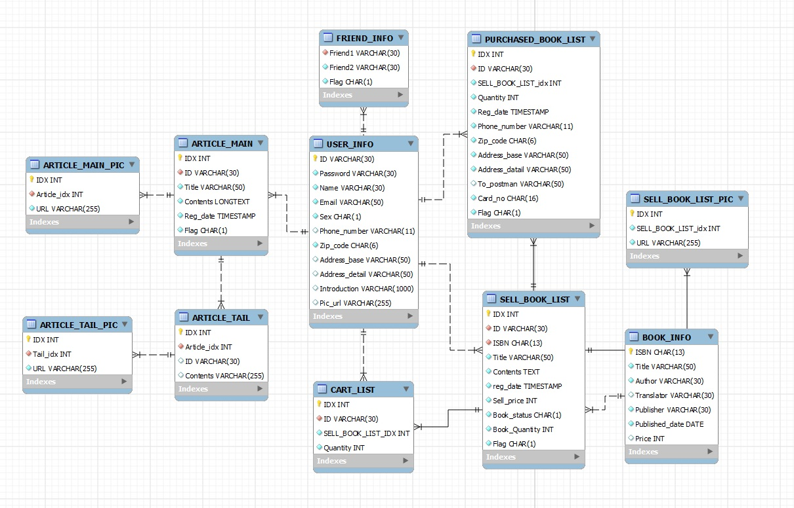
E-R Diagram

Slide 23
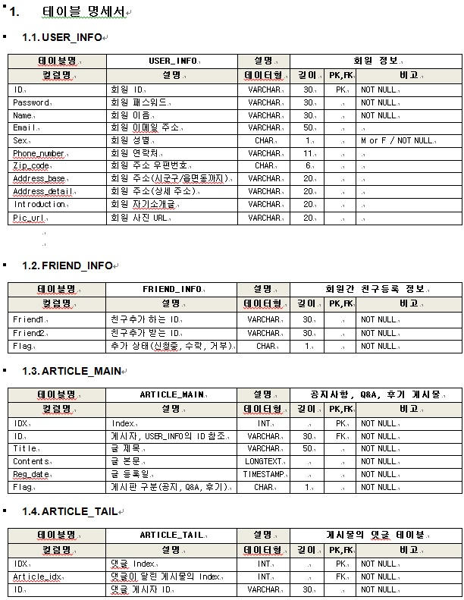

Slide 24
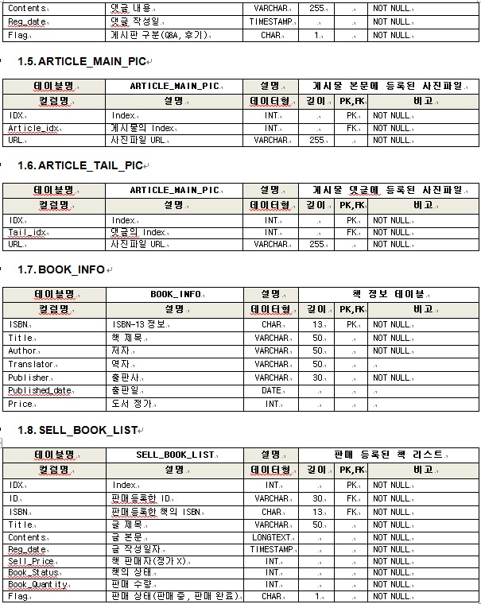

Slide 25
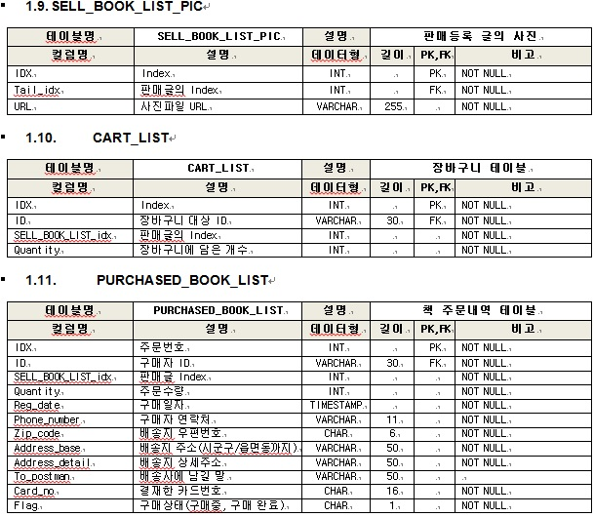

Slide 26
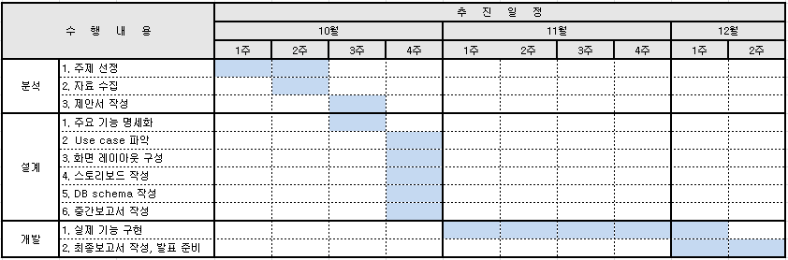
향후 추진일정

Slide 27
회 의 록
날짜 | 2012.11.01 | 18시 00분 부터 19시 00분 까지
장소 | 명진당 | 소집 및 발안자 | 공민식
의결사항(요약)
화면 레이아웃 초안 작성 역할 분담. 웹사이트를 큰 기능 단위 별로 나눔 웹사이트의 초안 작성 역할 분담. 다음 모임 때 분담한 각자의 초안을 비교하여 완성하기로 함. 데이터 베이스 초안 구상. 각 페이지 별 테이블과 컬럼에 대한 토의. 자신이 맡은 부분에 대한 테이블을 작성하고 다음 모임 때 조율하기로 함.
참석자명단 박현수

Slide 28
회 의 록
날짜 | 2012.11.01 | 01시 00분 부터 02시 00분 까지
장소 | 온라인 | 소집 및 발안자 | 공민식
의결사항(요약)
화면 레이아웃 초안 작성 역할 분담. 분담한 레이아웃 구성 작업 진행 사항 확인 데이터 베이스 초안 구상. 각 페이지 별 테이블, 컬럼 작성 진행 사항 확인
참석자명단 박현수

Slide 29
회 의 록
날짜 | 2012.11.02 | 18시 00분 부터 20시 00분 까지
장소 | 제 5공학관 | 소집 및 발안자 | 공민식
의결사항(요약)
레이아웃 관련 토의 공지사항 Q&A를 메인 하단으로 이동하기로 함. DB관련 토의 판매/구매 과정 , 검색결과, 도서정보 테이블 초안 구성 테이블 정규화 작업 조교에게 DB구조에 관한 조언을 구한 뒤 추가 테이블 생성 및 수정 작업 제출 문서 관련 작업을 분담하고 주말에 온라인에서 만나 추가 회의를 하기로 함
참석자명단 박현수

Slide 30
회 의 록
날짜 | 2012.11.03 | 20시 00분 부터 22시 00분 까지
장소 | 온라인 | 소집 및 발안자 | 공민식
의결사항(요약)
레이아웃 관련 토의 회원 가입, 환불 등 세부적인 페이지 레이아웃 관련 토의를 함. DB관련 토의 테이블 명세서와 추가 산출물을 만들기로 함 다음날에 다시 온라인으로 만나서 서로의 작업물들을 합쳐 최종 토의 후 제출하기로 함
참석자명단 박현수

Slide 31
회 의 록
날짜 | 2012.11.04 | 16시 00분 부터 20시 00분 까지
장소 | 온라인 | 소집 및 발안자 | 공민식
의결사항(요약)
공동 작업물을 다음 클라우드를 이용하여 공유하기로 함 서로가 만든 작업물들을 제출을 위해 하나의 파일로 합침.
참석자명단 박현수

